Slide 1
BỘ SÁCH GIÁO KHOA
KẾT NỐI TRI THỨC VỚI CUỘC SỐNG
LỚP 11

Slide 2
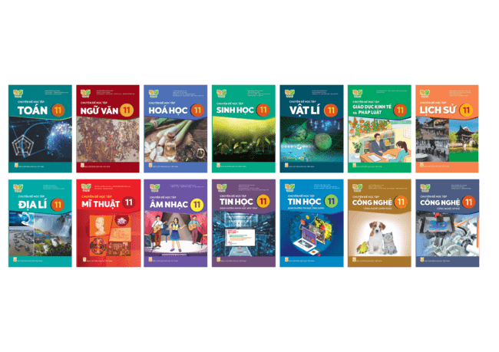
BỘ SÁCH GIÁO KHOA
KẾT NỐI TRI THỨC VỚI CUỘC SỐNG
LỚP 10
LỚP 11

Slide 3
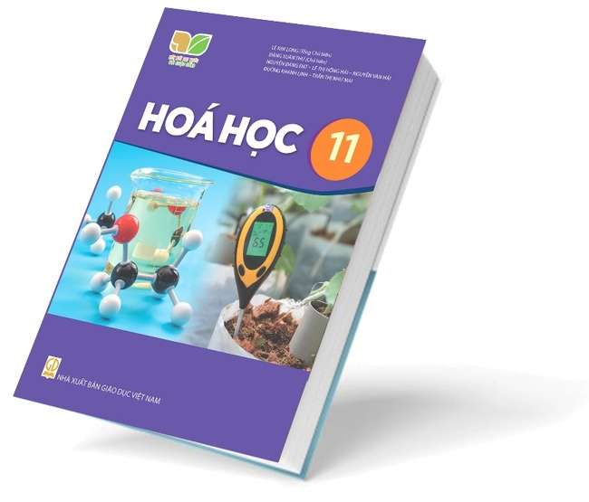
ĐỘI NGŨ TÁC GIẢ
SGK HOÁ HỌC 11 và SGV HOÁ HỌC 11
PGS.TS Lê Kim Long (Tổng Chủ biên)
PGS.TS - NGƯT Đặng Xuân Thư (Chủ biên)
TS Nguyễn Đăng Đạt
PGS.TS Lê Thị Hồng Hải
TS Nguyễn Văn Hải
TS Đường Khánh Linh
PGS.TS - NGƯT Trần Thị Như Mai

Slide 4
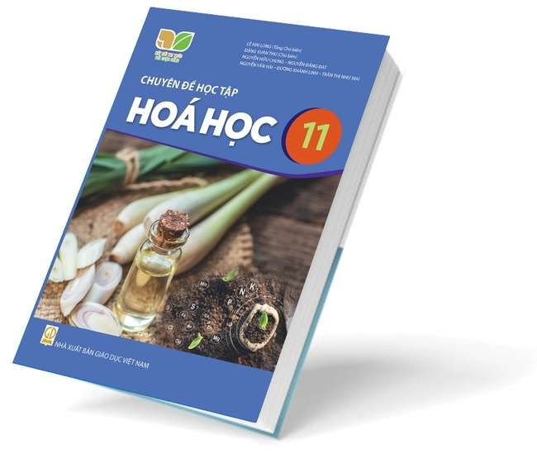
ĐỘI NGŨ TÁC GIẢ
SGK VÀ SGV CHUYÊN ĐỀ HỌC TẬP HOÁ HỌC 11
PGS.TS Lê Kim Long (Tổng Chủ biên)
PGS.TS - NGƯT Đặng Xuân Thư (Chủ biên)
TS Nguyễn Hữu Chung
TS Nguyễn Đăng Đạt
TS Nguyễn Văn Hải
TS Đường Khánh Linh PGS.TS - NGƯT Trần Thị Như Mai

Slide 5
ĐIỂM MỚI, NỔI BẬT CỦA BỘ SÁCH
Quan điểm biên soạn
Tuân thủ định hướng đổi mới giáo dục phổ thông, và đổi mới chương trình môn Hoá học;
Bám sát thông tư 33/2017-BGDĐT;
Thể hiện thông điệp “kết nối tri thức với cuộc sống” của bộ sách;
Giáo dục lấy HS làm trung tâm.

Slide 6
Định hướng đổi mới CTGDPT 2018
Phát triển, hoàn thiện phẩm chất và các năng lực chung

Slide 7
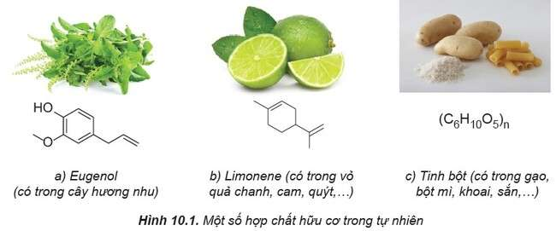
Phát triển, hoàn thiện các năng lực chuyên biệt :
Tìm hiểu tự nhiên dưới góc độ hóa học;
Năng lực tìm tòi, khám phá, nhận thức kiến thức hoá học;

Slide 8
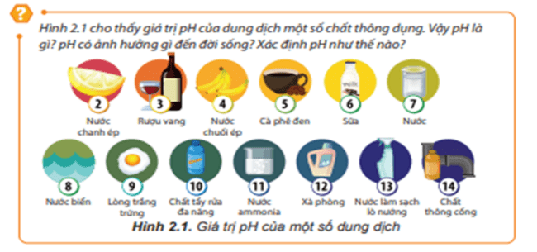
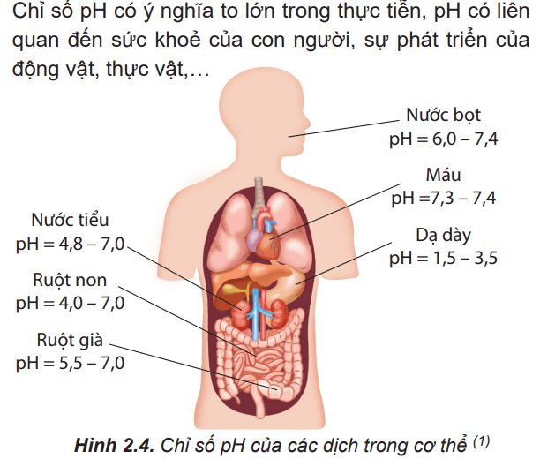
Năng lực vận dụng kiến thức hoá học vào thực tiễn. Từ đó biết ứng xử với tự nhiên một cách đúng đắn, khoa học.

Slide 9
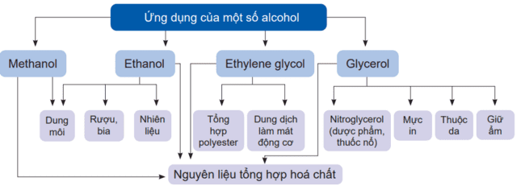
Kết nối tri thức với cuộc sống
Phản ánh những vấn đề của cuộc sống;
Cập nhật những thành tựu của khoa học và công nghệ;
Phù hợp với văn hoá và thực tiễn Việt Nam.

Slide 10
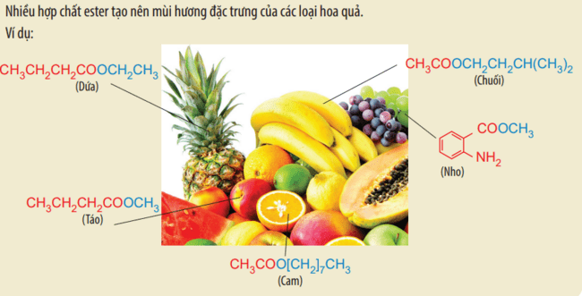
Kết nối tri thức với cuộc sống
Kết nối kiến thức hoá học với ứng dụng thực tế và có tác dụng tích cực đến việc phát triển phẩm chất và năng lực của HS. Có những nội dung mang tính điển hình và có ý nghĩa hiện tại và tương lai.

Slide 11
Giáo dục lấy học sinh làm trung tâm:
Vấn đề học tập tạo ra thử thách và tạo động lực cho HS; Thu hút sự tham gia của HS; Hỗ trợ HS phát triển tư duy phê phán và ra quyết định.
Vấn đề cần được kết thúc mở để thu hút HS.
HS tham gia học tập hợp tác: tương tác, chia sẻ thông tin và tích lũy kiến ​​thức cùng nhau khi tham gia giải quyết vấn đề đặt ra trong học tập và thực tiễn.

Slide 12
Kiến thức được lựa chọn:
Tuân thủ chương trình giáo dục phổ thông 2018.
Phù hợp với đặc điểm tâm, sinh lí và trải nghiệm của học sinh.
Phản ảnh những vấn đề của cuộc sống.
Vận dụng giải quyết các vấn đề của cuộc sống.
Lồng ghép giới thiệu nghề - Định hướng nghề sau THPT.

Slide 13
Nội dung giáo dục được lựa chọn theo hướng tinh giản hợp lí:
Tăng cường KẾT NỐI giữa các lớp, các cấp học trong môn học và các hoạt động giáo dục.
TÍCH HỢP giữa các môn học và các hoạt động giáo dục trong cùng một lớp, một cấp học.
Tiếp cận giáo dục STEM.

Slide 14
Thay đổi về nội dung so với CT 2006
Cơ sở hóa học và hóa học vô cơ :
Nội dung mới :
Kiến thức của phần phản ứng thuận nghịch và cân bằng hóa học, được bổ sung và chuyển từ lớp 10 sang;
Kiến thức về đơn chất và hợp chất của nguyên tố sulfur được chuyển từ lớp 10 sang.
Nội dung giảm tải
Kiến thức về phosphorus, carbon – silicon;
Phần phân bón hóa học được chuyển sang chuyên đề.

Slide 15
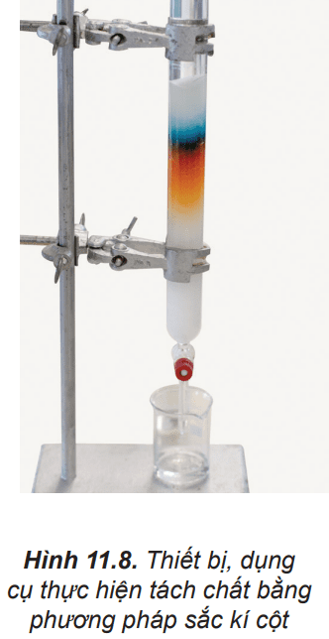
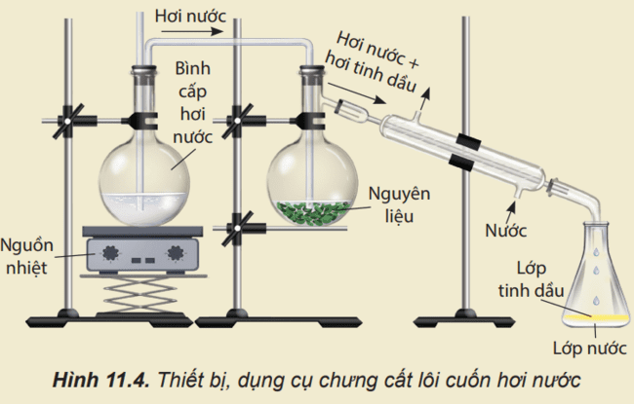
Thay đổi về nội dung so với CT 2006
Hoá học hữu cơ - Nội dung mới
Cung cấp kiến thức và kĩ năng tách, tinh chế các hợp chất hữu cơ.

Slide 16
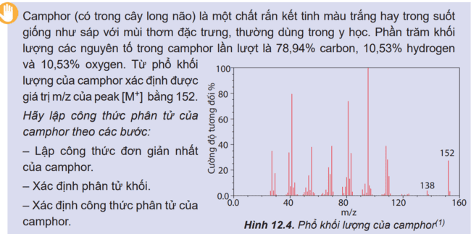
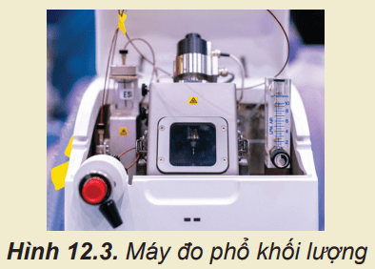
Thay đổi về nội dung so với CT 2006
Hoá học hữu cơ - Nội dung mới
Bổ sung kiến thức phổ khối lượng (MS) để xác định khối lượng mol và nghiên cứu cấu tạo hợp chất hữu cơ.

Slide 17
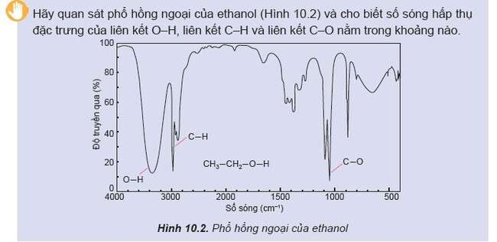
Thay đổi về nội dung so với CT 2006
Hoá học hữu cơ - Nội dung mới
Bổ sung kiến thức về phổ hồng ngoại (IR) để nghiên cứu cấu tạo và giúp nhận biết một số nhóm chức đặc trưng trong hóa học hữu cơ.

Slide 18
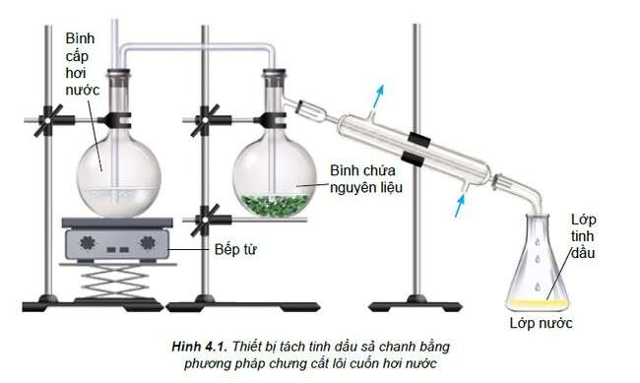
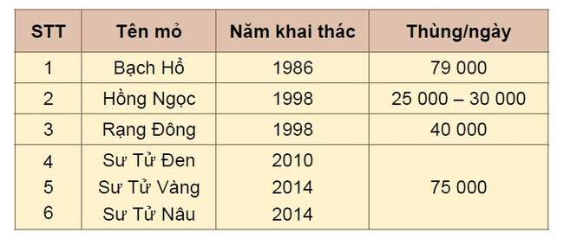
Hoá học hữu cơ - Nội dung mới
Kĩ năng thực hành hóa học hữu cơ và kiến thức về dầu mỏ, chế biến dầu mỏ được chuyển sang sách Chuyên đề học tập Hoá học 11.

Slide 19
Hoá học hữu cơ - Nội dung giảm tải
Giảm tải cycloalkane, alkadiene, terpene
Một số nội dung của hydrocarbon thơm (styrene, naphthalene)

Slide 20
HỖ TRỢ GIÁO VIÊN ĐỔI MỚI PHƯƠNG PHÁP DẠY HỌC
Các bài học trong cuốn sách đều được thiết kế gồm hệ thống các HOẠT ĐỘNG HỌC.
Thông qua các hoạt động đa dạng kích thích tính tích cực và chủ động của người học, giúp học sinh hình thành, phát triển phẩm chất, năng lực.

Slide 21
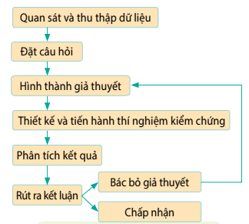
HƯỚNG DẪN NGHIÊN CỨU KHOA HỌC
VÀ RÈN LUYỆN TƯ DUY KHOA HỌC
Quy trình dạy học STEM:
Học tập qua giải quyết vấn đề
(Problem-Based Learning)
Rèn luyện tư duy khoa học:
- Đề xuất giả thuyết
- Kiểm chứng giả thuyết bằng thực nghiệm
- Phân tích kết quả
- Rút ra kết luận

Slide 22
ĐA DẠNG HOÁ HÌNH THỨC ĐÁNH GIÁ
Giáo viên đánh giá học sinh (thường xuyên, định kì)
Đánh giá hoạt động cá nhân, hoạt động tập thể
Đánh giá kiến thức, kĩ năng, năng lực thực hành thí nghiệm
Cha mẹ học sinh đánh giá con mình
Học sinh tự đánh giá chính bản thân
Học sinh đánh giá bạn học (đánh giá đồng đẳng)

Slide 23
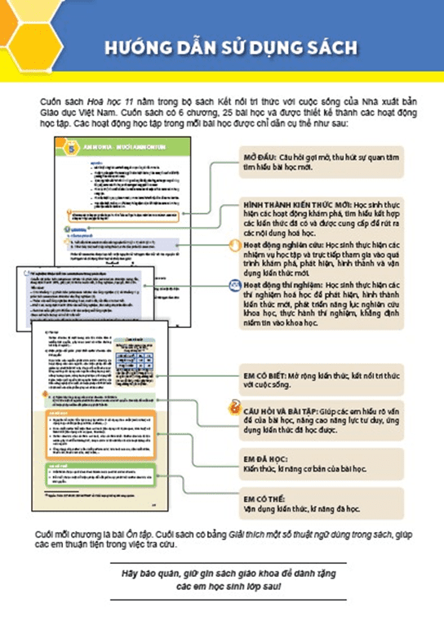
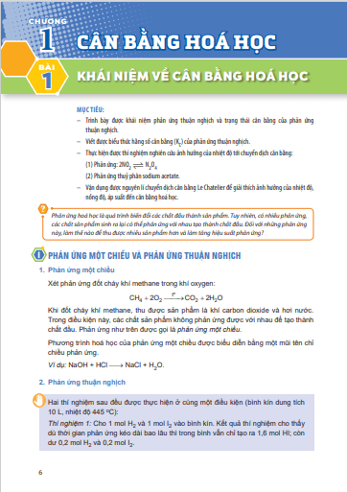
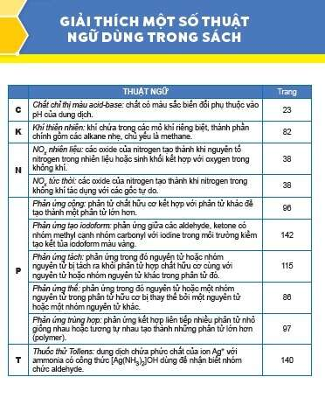
CẤU TRÚC SÁCH GIÁO KHOA
VÀ CHUYÊN ĐỀ HỌC TẬP HOÁ HỌC 11
Hướng dẫn sử dụng sách
Nội dung
Giải thích một số thuật ngữ dùng trong sách

Slide 24
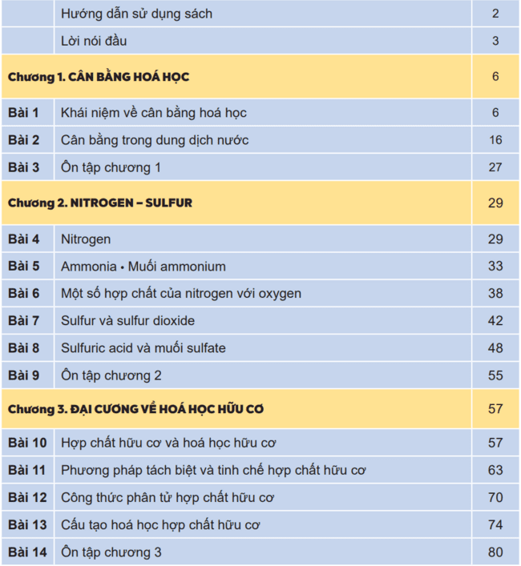
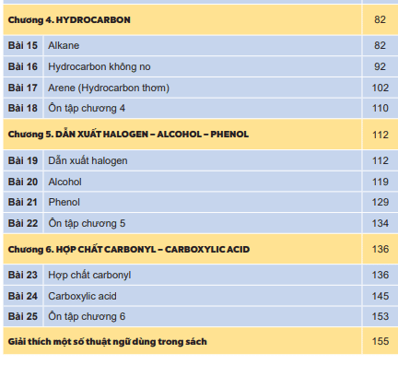
NỘI DUNG SGK HOÁ HỌC 11

Slide 25
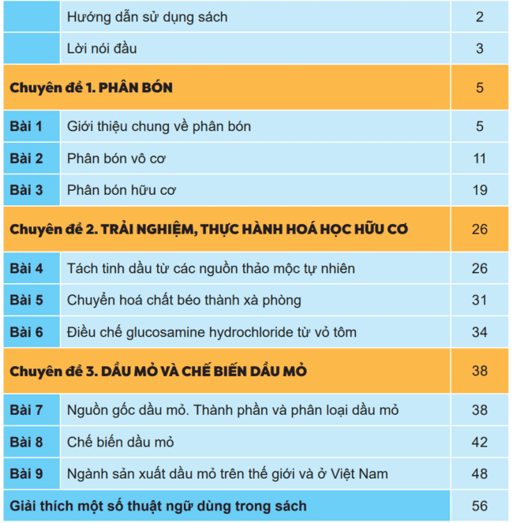
NỘI DUNG CHUYÊN ĐỀ HỌC TẬP HOÁ HỌC 11

Slide 26
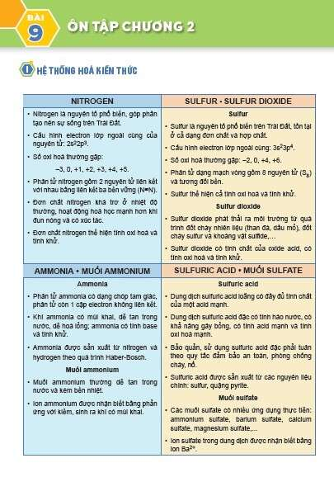
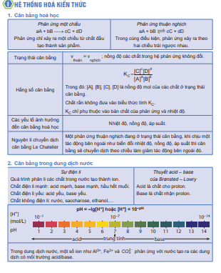
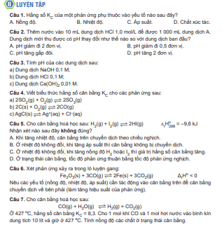
CẤU TRÚC MỖI CHƯƠNG
CẤU TRÚC MỖI CHƯƠNG
BÀI HỌC
ÔN TẬP

Slide 27
CẤU TRÚC BÀI HỌC
Bao gồm hệ thống các hoạt động học tập được chỉ dẫn bởi các kí hiệu biểu trưng cho các phương pháp và hình thức tổ chức dạy học.
Mục tiêu
Mở đầu
Khám phá
Hoạt động
Câu hỏi
Em có biết
Em đã học
Em có thể

Slide 28
CẤU TRÚC BÀI HỌC
1. Mục tiêu bài học
2. Mở đầu:
Câu hỏi dẫn dắt đặt vấn đề giúp cho người học có tâm thế tiếp thu, tìm tòi kiến thức nhằm đạt được mục tiêu bài học

Slide 29
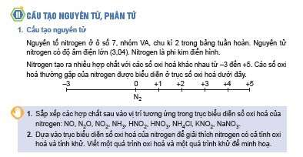
CẤU TRÚC BÀI HỌC
3. Khám phá - Hình thành kiến thức mới
Hoạt động khám phá, tìm hiểu qua các thông tin được cung cấp ở bài đọc hiểu, kết hợp với các kiến thức đã có, trả lời câu hỏi gợi ý để hình thành tri thức mới.

Slide 30
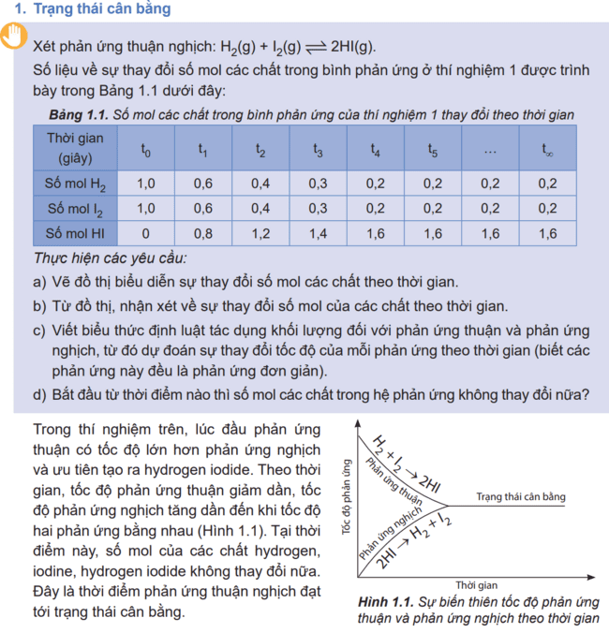
CẤU TRÚC BÀI HỌC
3. Hình thành kiến thức mới
Hoạt động nghiên cứu: Phân tích thông tin, số liệu thực nghiệm được cung cấp và kết hợp kiến thức đã được trang bị để hình thành kiến thức mới.

Slide 31
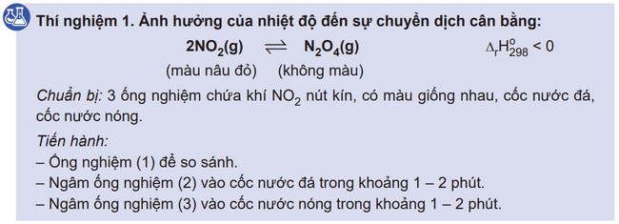
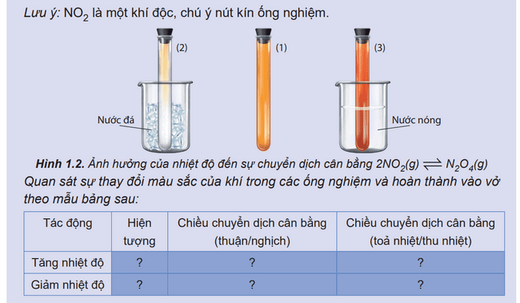
CẤU TRÚC BÀI HỌC
3. Hình thành kiến thức mới
Hoạt động thí nghiệm: HS làm TN/quan sát TN qua video, trực tiếp tham gia vào quá trình nghiên cứu, tìm tòi, xây dựng kiến thức mới.
Các lưu ý để đảm bảo an toàn khi tiến hành TN.
Các yêu cầu trong hoạt động nghiên cứu và thực hành: giúp GV định hướng tổ chức các HĐ dạy, học;

Slide 32
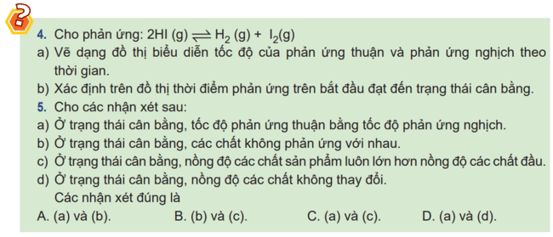
CẤU TRÚC BÀI HỌC
4. Luyện tập và vận dụng
Trả lời câu hỏi và bài tập giúp HS hiểu rõ vấn đề của bài học, nâng cao năng lực tư duy, ứng dụng kiến thức đã được học vào các tình huống giả định mới/vấn đề nẩy sinh trong cuộc sống.

Slide 33
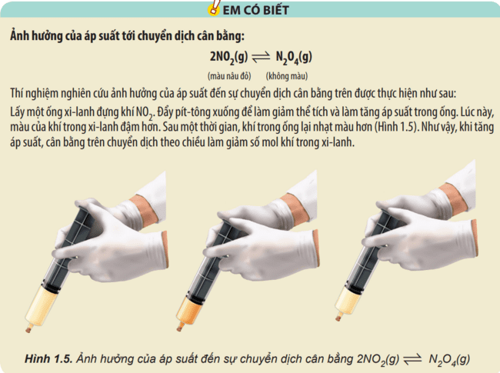
CẤU TRÚC BÀI HỌC
Em có biết
Cung cấp những kiến thức hoá học bổ trợ, kết nối với cuộc sống nhằm hoàn thiện, hiểu sâu kiến thức.

Slide 34
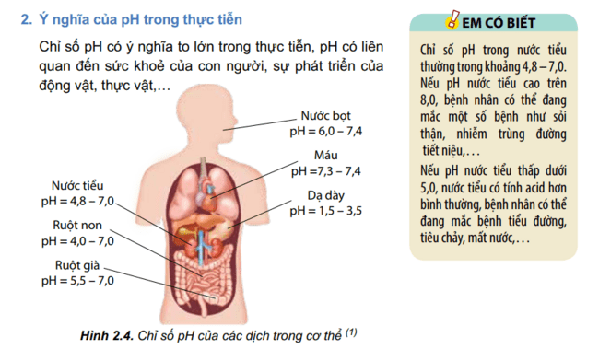
CẤU TRÚC BÀI HỌC
Em có biết
Cung cấp những kiến thức hoá học bổ trợ, kết nối với cuộc sống nhằm hoàn thiện, hiểu sâu kiến thức.

Slide 35
CẤU TRÚC BÀI HỌC
5. Kết bài:
Tổng kết và ghi nhớ
Em đã học: nhấn mạnh những kiến thức, kĩ năng cơ bản của bài học.
Em có thể : Gợi ý cho việc phát triển và hoàn thiện năng lực vận dụng kiến thức, kĩ năng đã học.

Slide 36
HỆ THỐNG TÀI LIỆU HỖ TRỢ
1. SÁCH GIÁO VIÊN HOÁ HỌC 11 VÀ
CHUYÊN ĐỀ HỌC TẬP HOÁ HỌC 11
Phần 1: Hướng dẫn chung
Giới thiệu những đặc điểm cơ bản của CT và SGK Hoá học 11/Chuyên đề học tập Hoá học 11
Phần 2: Hướng dẫn dạy học
Giới thiệu các phương án tổ chức hoạt động dạy, học cho từng bài trong SGK.
Mục tiêu
Chuẩn bị
Thông tin bổ sung
Gợi ý tổ chức các hoạt động dạy, học
Hướng dẫn trả lời câu hỏi, bài tập trong SGK.
Gợi ý kiểm tra, đánh giá
2. BÀI TẬP HOÁ HỌC 11
Cung cấp các câu hỏi và bài tập bổ sung nhằm củng cố hoàn thiện kiến thức, kĩ năng và vận dụng giải quyết tình huống trong học tập và cuộc sống.

Slide 37
HỌC LIỆU ĐIỆN TỬ
Học liệu điện tử được cập nhật thường xuyên trên trang:
http://taphuan.nxngd.vn; http://hanhtrangso.nxngd.vn

Slide 38
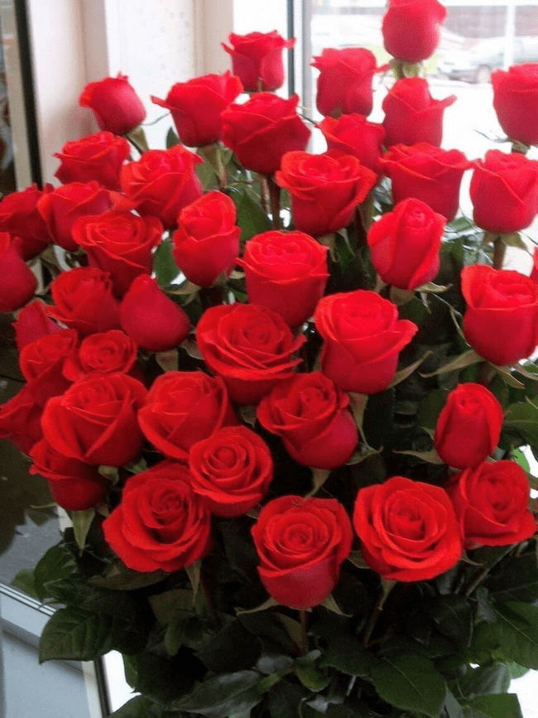
Nếu có những vấn đề gì cần trao đổi trong quá trình sử dụng cuốn sách này, chúng tôi sẽ luôn đồng hành và hỗ trợ quý vị.
Zalo : THPT KNTT

Slide 39
Chương 1: CÂN BẰNG HOÁ HỌC
Bài | Tên bài | Thời lượng (tiết)
Bài 1 | Khái niệm về cân bằng hóa học | 4
Bài 2 | Cân bằng trong dung dịch nước | 5
Bài 3 | Ôn tập chương Kiểm tra, đánh giá | 1 1

Slide 40
Bảng so sánh các chương của SGK Hoá học 11 (CTGDPT 2018 môn Hoá học) với các chương của SGK Hoá học 11 (CTGDPT 2006 môn Hoá học):
SGK Hoá học 11 CTGDPT 2018 | SGK Hoá học 11 CTGDPT 2006
Chương 1. CÂN BẰNG HOÁ HỌC Bài 1. Khái niệm về cân bằng hoá học Bài 2. Cân bằng trong dung dịch nước Bài 3. Ôn tập chương 1 | Chương 1. SỰ ĐIỆN LI Bài 1. Sự điện li Bài 2. Axit, bazơ và muối Bài 3. Sự điện li của nước. pH. Chất chỉ thị axit-bazơ Bài 4. Phản ứng trao đổi ion trong dung dịch các chất điện li Bài 5. Luyện tập: Axit, bazơ và muối. Phản ứng trao đổi ion trong dung dịch các chất điện li Bài 6. Bài thực hành số 1: Tính axit-bazơ. Phản ứng trao đổi ion trong dung dịch các chất điện li Bài đọc thêm: Độ điện li và hằng số điện li
2

Slide 41
Bài 1. Khái niệm về cân bằng hoá học
Yêu cầu cần đạt
– Trình bày được khái niệm phản ứng thuận nghịch và trạng thái cân bằng của phản ứng thuận nghịch.
– Viết được biểu thức hằng số cân bằng (KC) của một phản ứng thuận nghịch.
– Thực hiện được thí nghiệm nghiên cứu ảnh hưởng của nhiệt độ tới chuyển dịch cân bằng:
(1) Phản ứng: 2NO₂ N₂O₄
(2) Phản ứng thuỷ phân sodium acetate.
– Vận dụng được nguyên lí chuyển dịch cân bằng Le Chatelier để giải thích ảnh hưởng của nhiệt độ, nồng độ, áp suất đến cân bằng hoá học.

Slide 42
Ma trận Nội dung – Hoạt động – Năng lực
Nội dung | Hoạt động | NL Hóa học | Năng lực chung
 |  |  | TC, TH | GT,HT | GQVD
Bài 1 Khái niệm về cân bằng hoá học | – Trình bày được khái niệm phản ứng thuận nghịch và trạng thái cân bằng của phản ứng thuận nghịch. – Viết được biểu thức hằng số cân bằng (K_{C}) của một phản ứng thuận nghịch. – Thực hiện được thí nghiệm nghiên cứu ảnh hưởng của nhiệt độ tới chuyển dịch cân bằng: (1) Phản ứng: 2NO₂ N₂O₄ (2) Phản ứng thuỷ phân sodium acetate. – Vận dụng được nguyên lí chuyển dịch cân bằng Le Chatelier để giải thích ảnh hưởng của nhiệt độ, nồng độ, áp suất đến cân bằng hoá học. | NTHH (2) NTHH (3) VDKT (2) VDKT (2) | x | x | x

Slide 43
Hướng dẫn tổ chức hoạt động
Nội dung | Hướng dẫn tổ chức hoạt động | Phương pháp
I. PHẢN ỨNG MỘT CHIỀU VÀ PHẢN ỨNG THUẬN NGHỊCH | 1. Hoạt động khởi động GV nhắc lại một số phản ứng HS đã được học, trong đó có những phản ứng xảy ra hoàn toàn, chất đầu chuyển hóa hoàn toàn sản phẩm và có những phản ứng không chuyển hóa hoàn toàn thành sản phẩm. 2. Hoạt động hình thành kiến thức Hoạt động 1: Phản ứng một chiều và phản ứng thuận nghịch GV cung cấp hình ảnh, số liệu thực nghiệm như trong sgk để HS tìm hiểu đặc điểm của phản ứng, tự rút ra nhận xét, kết luận về đặc điểm của phản ứng một chiều và phản ứng thuận nghịch. | Dạy học tìm tòi khám phá, tổ chức cho HS tham gia hoạt động nghiên cứu: Phân tích thông tin, số liệu thực nghiệm được cung cấp và kết hợp kiến thức đã được trang bị để hình thành kiến thức mới.

Slide 44
Nội dung | Hướng dẫn tổ chức hoạt động | Phương pháp
II. CÂN BẰNG HOÁ HỌC | Hoạt động 2: Trạng thái cân bằng GV hướng dẫn HS dựa vào bảng số liệu thực nghiệm trong SGK hiện các yêu cầu: 1. Vẽ đồ thị biểu diễn sự thay đổi số mol các chất theo thời gian. 2. Từ đồ thị, nhận xét về sự thay đổi số mol của các chất theo thời gian. 3. Viết biểu thức định luật tác dụng khối lượng đối với phản ứng thuận và phản ứng nghịch, từ đó dự đoán sự thay đổi tốc độ của mỗi phản ứng theo thời gian (Biết các phản ứng này đều là phản ứng đơn giản). | Dạy học tìm tòi khám phá, tổ chức cho HS tham gia hoạt động nghiên cứu: Phân tích thông tin, số liệu thực nghiệm được cung cấp và kết hợp kiến thức đã được trang bị để hình thành kiến thức mới.

Slide 45
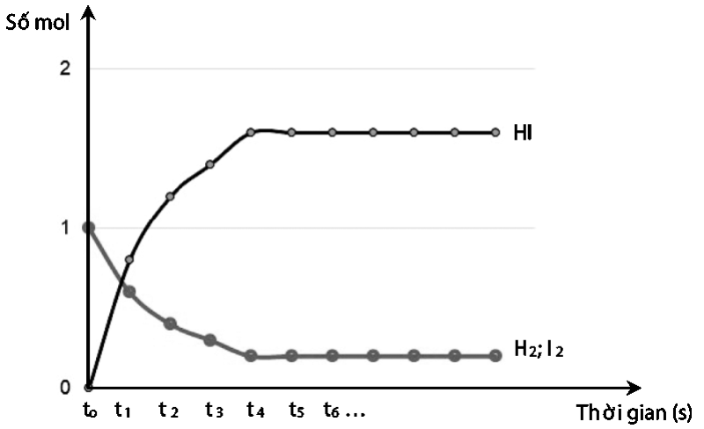
Nội dung | Hướng dẫn tổ chức hoạt động | Phương pháp
 | 4. Bắt đầu từ thời điểm nào thì số mol các chất trong hệ phản ứng không thay đổi nữa? Sau khi thực hiện được các yêu cầu trên, dẫn dắt HS đến khái niệm về cân bằng hóa học, HS sẽ rút ra được các đặc điểm của cân bằng Hóa học. Hoạt động 3: Biểu thức của hằng số cân bằng Từ việc nhận xét kết quả thực nghiệm, giúp HS tự rút ra kết luận về đặc điểm của hằng số cân bằng, HS viết được biểu thức của hằng số cân bằng.

Slide 46
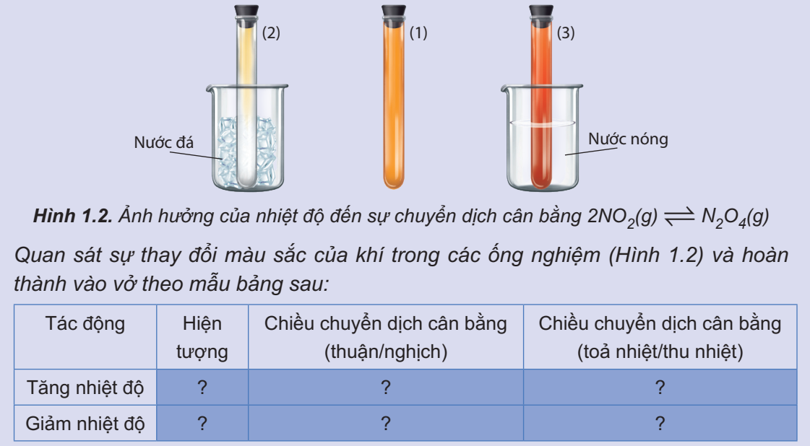
Nội dung | Hướng dẫn tổ chức hoạt động | Phương pháp
III. CÁC YẾU TỐ ẢNH HƯỞNG ĐẾN SỰ CHUYỂN DỊCH CÂN BẰNG HOÁ HỌC | Hoạt động 4: Ảnh hưởng của nhiệt độ GV tổ chức cho HS thực hiện thí nghiệm, dẫn dắt HS, định hướng HS quan sát hiện tượng, điền thông tin vào bảng quan sát và rút ra nhận xét về ảnh hưởng của nhiệt độ đến sự chuyển dịch cân bằng. | Dạy học phát hiện và giải quyết vấn đề: HS làm TN/quan sát TN qua video, trực tiếp tham gia vào quá trình nghiên cứu, tìm tòi, xây dựng kiến thức mới.

Slide 47
Nội dung | Hướng dẫn tổ chức hoạt động | Phương pháp
 | Hoạt động 5: Ảnh hưởng của nồng độ GV tổ chức cho HS hoạt động tương tự như hoạt động 4. Hoạt động 6: Ảnh hưởng của áp suất GV hướng dẫn HS xem hình ảnh/video thí nghiệm và trả lời câu hỏi trong SGK để rút ra kết luận về ảnh hưởng của áp suất đến sự chuyển dịch cân bằng. Hoạt động 7: Nguyên lí chuyển dịch cân bằng Le Chatelier GV dẫn dắt HS rút ra kết luận. GV sử dụng một số ví dụ cụ thể HS vận dụng nguyên lí chuyển dịch cân bằng thông qua việc thay đổi nhiệt độ, nồng độ, áp suất để tăng hiệu suất của phản ứng (ví dụ phản ứng tổng hợp NH₃).

Slide 48
Ma trận Nội dung – Hoạt động – Năng lực
Nội dung | Hoạt động | NL Hóa học | Năng lực chung
 |  |  | TC, TH | GT,HT | GQVD
Bài 2 Cân bằng trong dung dịch nước | – Nêu được khái niệm sự điện li, chất điện li, chất không điện li. – Trình bày được thuyết Brønsted – Lowry về acid – base. – Nêu được khái niệm và ý nghĩa của pH trong thực tiễn. – Viết được biểu thức tính pH và biết cách sử dụng các chất chỉ thị để xác định pH bằng các chất chỉ thị phổ biến như giấy chỉ thị màu, quỳ tím, phenolphthalein,... – Nêu được nguyên tắc xác định nồng độ acid, base mạnh bằng phương pháp chuẩn độ. – Thực hiện được thí nghiệm chuẩn độ acid – base: Chuẩn độ dung dịch base mạnh (sodium hydroxide) bằng acid mạnh (hydrochloric acid). – Trình bày được ý nghĩa thực tiễn cân bằng trong dung dịch nước của ion Al³⁺, Fe³⁺ và | NTHH (1) NTHH (2) NTHH(1) THTN (2) NTHH(1) VDKT (2) NTHH(2) THKT(2) VDKT(2) | x | x | x
Hướng dẫn tổ chức hoạt động
(đã được trình bày chi tiết trong file tài liệu BDGV sử dụng SGK)

Slide 49
Ma trận Nội dung – Hoạt động – Năng lực
Nội dung | Hoạt động | NL Hóa học | Năng lực chung
 |  |  | TC, TH | GT,HT | GQVD
Bài 3 ÔN TẬP | – Hệ thống hoá và hiểu rõ được kiến thức về phản ứng thuận nghịch, cân bằng trong dung dịch nước. – Vận dụng khái niệm về pH trong dung dịch và trong cuộc sống; vận dụng nguyên lý chuyển dịch CB áp dụng trong thực tiễn sản xuất và trong đời sống. | VDKT(2) VDKT(3) | x | x | x

Slide 52
Nguyên tử:
Vận dụng chương Cấu tạo nguyên tử (Hóa học 10)
để viết cấu hình electron, phân bố vào ô orbital, đặc
điểm lớp electron ngoài cùng => dự đoán tính chất,
khả năng liên kết.
Phân tử:
Vận dụng chương Liên kết hóa học (Hóa học 10) để viết sự tạo thành liên kết
cộng hóa trị, bậc liên kết, năng lượng liên kết.

Slide 53
Vận dụng:
Giải thích mức độ phản ứng của nitrogen? Dự đoán tính oxi hóa và tính khử.
Nêu ý nghĩa của hai phản ứng trên trong thực tiễn.

Slide 55
Phân tử:
Từ cấu tạo phân tử, giải thích được
- Khả năng tạo liên kết hydrogen giữa các phân tử => hệ quả.
- tính base Bronsted, tính khử.

Slide 56
Phân tử:
Từ cấu tạo phân tử, giải thích được
- Khả năng tạo liên kết hydrogen giữa các phân tử => hệ quả về nhiệt độ sôi,
độ tan.
- Tính base Bronsted, tính khử.

Slide 66
Hiện tượng:
Phát triển bùng nổ rêu, tảo, động vật phù du ở các ao, hồ, song, ngòi.

Slide 67
Nguyên nhân: Dư thừa dinh dưỡng
Fertilizer = Chất dinh dưỡng; Runoff = Dòng chảy; Leaching = Rửa trôi, Algae = Rong, tảo; Suffocate = Sự nghẹt thở

Slide 83
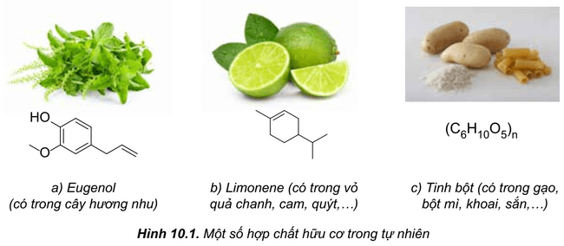

Slide 84
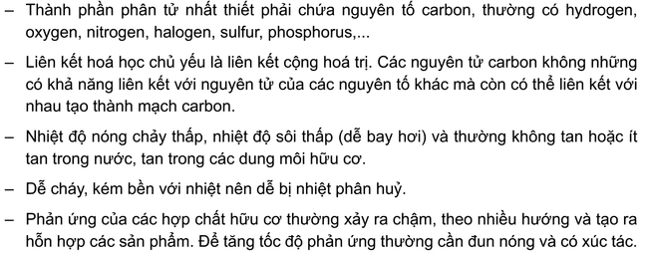

Slide 85
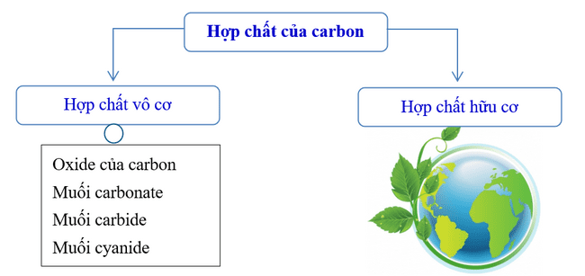

Slide 86
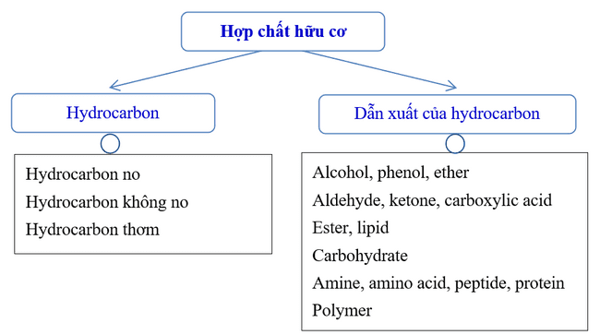

Slide 88
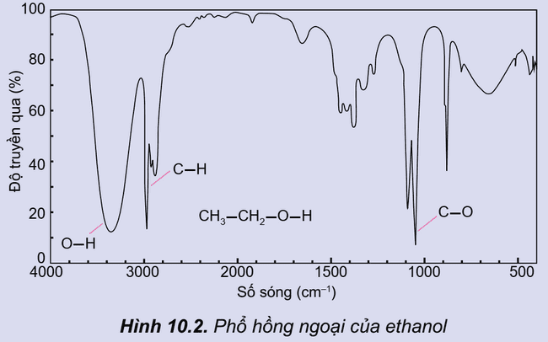

Slide 89
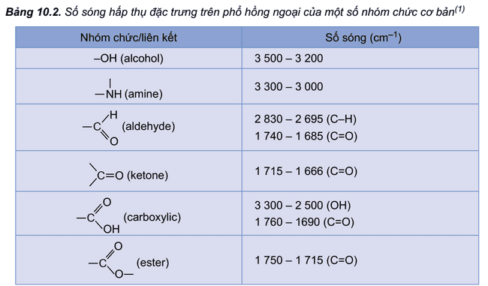

Slide 91
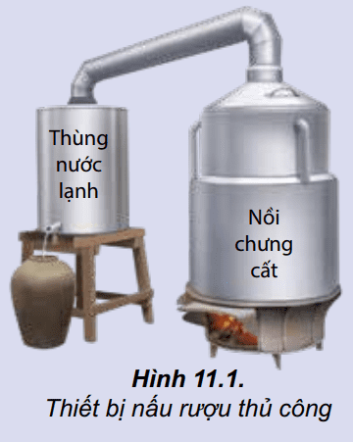

Slide 92
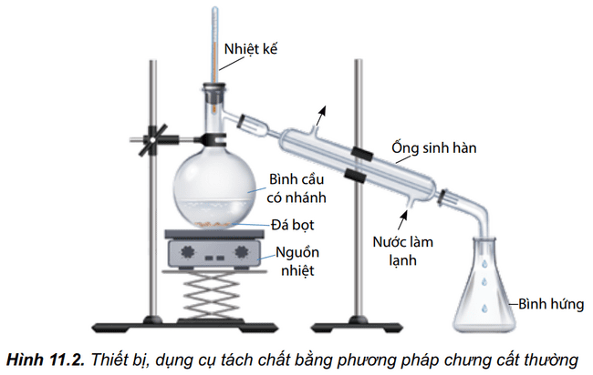

Slide 93
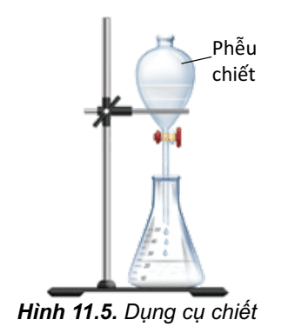

Slide 94
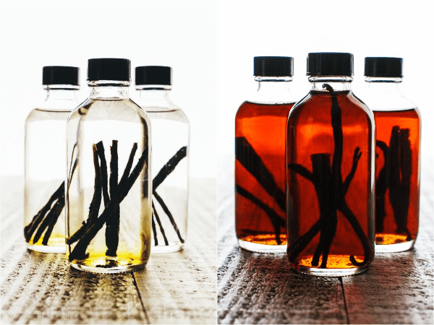
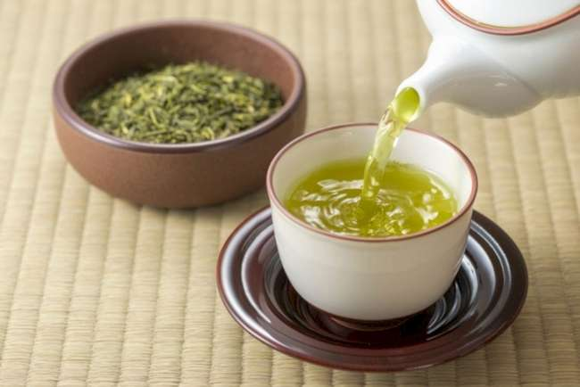
Ngâm chiết
Ngâm chiết

Slide 95
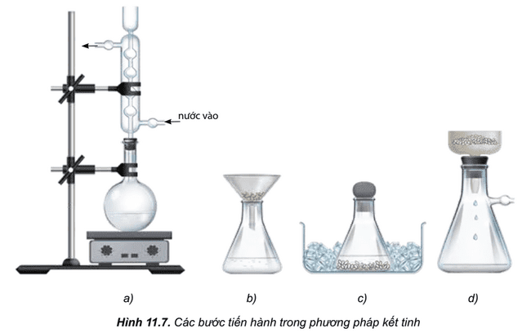

Slide 96
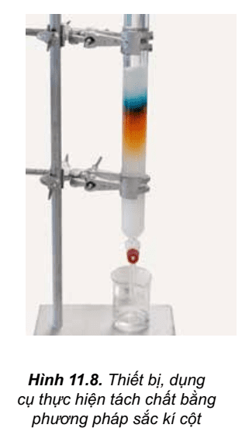
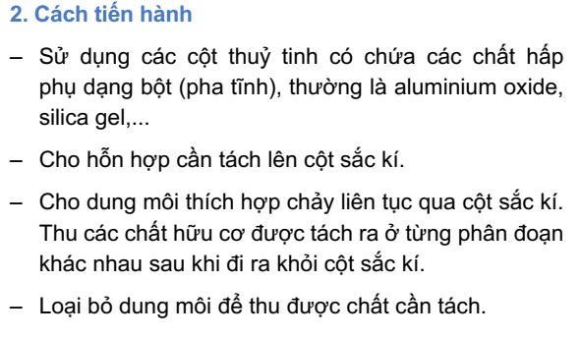

Slide 99
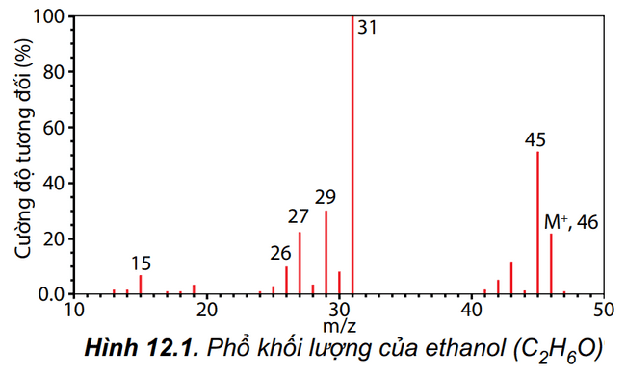

Slide 160
Không có khả năng tạo liên kết hydrogen liên phân tử
Lực van der Waals tăng dần theo hàng ngang và cột dọc.

Slide 209
CHUYÊN ĐỀ HỌC TẬP HOÁ HỌC 11
KẾT NỐI TRI THỨC VỚI CUỘC SỐNG
Tên bài | Số tiết
Bài 1. Giới thiệu chung về phân bón | 2
Bài 2. Phân bón vô cơ | 4
Bài 3. Phân bón hữu cơ | 4

Slide 227
CHUYÊN ĐỀ HỌC TẬP HOÁ HỌC 11
KẾT NỐI TRI THỨC VỚI CUỘC SỐNG
Tên bài | Số tiết
Bài 4. Tách tinh dầu từ các nguồn thảo mộc tự nhiên | 5
Bài 5. Chuyển hoá chất béo thành xà phòng | 5
Bài 6. Điều chế glucosamine hydrocloride từ vỏ tôm | 5

Slide 229
CHUYÊN ĐỀ 2

Slide 230
CHUYÊN ĐỀ 2

Slide 231
So sánh nội dung chương trình 2018 và 2006 lớp 11
CHƯƠNG TRÌNH 2018
Yêu cầu cần đạt
Vận dụng được phương pháp chiết hoặc chưng cất để tách tinh dầu từ các nguồn thảo mộc tự nhiên (tùy điều kiện địa phương và nhà trường có thể chọn tách tinh dầu sả, dầu dừa, dầu vỏ bưởi, cam, quýt….).
Thực hiện được thí nghiệm điều chế xà phòng từ chất béo (tùy điều kiện địa phương và nhà trường có thể chọn chế hóa từ dầu ăn, dầu dừa, dầu cọ, mỡ động vật…).
Thực hiện được thí nghiệm điều chế glucosamine hydrochloride từ vỏ tôm.
CHƯƠNG TRÌNH 2006
Không có

Slide 232
Ma trận Nội dung – Hoạt động – Năng lực

Slide 233
Hướng dẫn tổ chức hoạt động
Bài 4. Tách tinh dầu từ các nguồn thảo mộc tự nhiên
Nội dung | Hướng dẫn tổ chức hoạt động | Phương pháp
 | Hoạt động mở đầu: GV đưa ra yêu cầu: Hãy kể tên một số sản phẩm thương mại có chứa bạc hà. Chia nhóm thảo luận sau đó từng nhóm trình bày trước lớp. | – Nêu tình huống có vấn đề của bài học mới. – Làm bộc lộ các quan niệm chưa đúng, chưa đầy đủ về nội dung sẽ học. – Phản ánh vấn đề sẽ học để định hướng sự suy nghĩ của học sinh khi học bài mới. – Khởi động trí tò mò của học sinh.

Slide 234
Hướng dẫn tổ chức hoạt động
Nội dung | Hướng dẫn tổ chức hoạt động | Phương pháp
I- Các giai đoạn chế biến dầu mỏ | 2. Hoạt động hình thành kiến thức: - Hoạt động 1: Tìm hiểu về tinh dầu GV đưa ra yêu cầu: Hãy kể tên một số loại thực vật có chứa tinh dầu. Chia nhóm thảo luận sau đó từng nhóm trình bày trước lớp. | Phương pháp: dạy học tìm tòi khám phá, tổ chức cho HS tham gia hoạt động nghiên cứu: Phân tích thông tin, số liệu thực nghiệm được cung cấp và kết hợp kiến thức đã được trang bị để hình thành kiến thức mới.

Slide 235
Hướng dẫn tổ chức hoạt động
Nội dung | Hướng dẫn tổ chức hoạt động | Phương pháp
I- Các giai đoạn chế biến dầu mỏ | - Hoạt động 2: Các phương pháp thu tinh dầu 1. Phương pháp chưng cất lôi cuốn hơi nước GV nêu các câu hỏi để HS thảo luận và trả lời: – Cơ sở của phương pháp chưng cất lôi cuốn hơi nước là gì? – Tại sao hơi nước nóng lại có thể cuốn theo một số chất hữu cơ trong đó có tinh dầu? – Tại sao khi ngưng tụ lớp tinh dầu lại tách khỏi lớp nước và nổi lên trên? 2. Phương pháp chiết GV nêu các câu hỏi để HS thảo luận và trả lời: – Hãy kể tên một số hình thức ngâm chiết trong dân gian. – Tại sao phương pháp ngâm chiết cần thời gian khá dài để chiết được tinh dầu? | Phương pháp: dạy học tìm tòi khám phá, tổ chức cho HS tham gia hoạt động nghiên cứu: Phân tích thông tin từ thực tế, từ các trải nghiệm, kết hợp kiến thức đã được trang bị để hình thành kiến thức mới.

Slide 236
Hướng dẫn tổ chức hoạt động
Nội dung | Hướng dẫn tổ chức hoạt động | Phương pháp
I- Các giai đoạn chế biến dầu mỏ | Hoạt động 3: Thực hành tách tinh dầu Thí nghiệm 1. Tách tinh dầu sả chanh bằng phương pháp chưng cất lôi cuốn hơi nước Bước 1: GV kiểm tra công tác chuẩn bị nguyên liệu, giao nhiệm vụ thực hành thí nghiệm cho từng nhóm HS. Bước 2: Các nhóm tự xây dựng kế hoạch, phân công nhiệm vụ cụ thể cho các thành viên. Bước 3: GV trao đổi, thảo luận với các nhóm về kế hoạch thực hiện. Các nhóm HS trao đổi với GV để thống nhất về quy trình thực hành. Bước 4: GV nêu mục tiêu, yêu cầu của bài thực hành tách tinh dầu sả chanh, GV nhắc nhở chung về các điều kiện đảm bảo an toàn khi thực hành thí nghiệm. Trong thời gian HS tự làm các thí nghiệm, GV quan sát, uốn nắn các kĩ năng thực hành cho các em. Sau đó mời đại diện của các nhóm lên trình bày thí nghiệm của nhóm mình. Bước 5: Các nhóm HS báo cáo kết quả thu tinh dầu sả chanh trước lớp. Mỗi nhóm HS báo cáo bài thực hành đã làm vào phiếu, trong đó giải thích rõ các hiện tượng quan sát được và kết quả thực hành. Bước 6: GV đánh giá kết quả từng nhóm, rút kinh nghiệm cho HS. | Phương pháp: Nghiên cứu khoa học Thực hiện theo trình tự các bước NCKH

Slide 237
Hướng dẫn tổ chức hoạt động
Nội dung | Hướng dẫn tổ chức hoạt động | Phương pháp
I- Các giai đoạn chế biến dầu mỏ | Hoạt động 3: Thực hành tách tinh dầu Thí nghiệm 1. Tách tinh dầu cam bằng phương pháp chiết Bước 1: GV kiểm tra công tác chuẩn bị nguyên liệu, giao nhiệm vụ thực hành thí nghiệm cho từng nhóm HS. Bước 2: Các nhóm tự xây dựng kế hoạch, phân công nhiệm vụ cụ thể cho các thành viên. Bước 3: GV trao đổi, thảo luận với các nhóm về kế hoạch thực hiện. Các nhóm HS trao đổi với GV để thống nhất về quy trình thực hành. GV yêu cầu HS ngâm vỏ cam khô bằng ethanol trước buổi thực hành ít nhất 6 giờ. Bước 4: GV nêu mục tiêu, yêu cầu của bài thực hành tách tinh dầu vỏ cam, GV nhắc nhở chung về các điều kiện đảm bảo an toàn khi thực hành thí nghiệm. Trong thời gian HS tự làm các thí nghiệm, GV quan sát, uốn nắn các kĩ năng thực hành cho các em. Sau đó mời đại diện của các nhóm lên trình bày thí nghiệm của nhóm mình. Bước 5: Các nhóm HS báo cáo kết quả thu tinh dầu vỏ cam trước lớp. Mỗi nhóm HS báo cáo bài thực hành đã làm vào phiếu, trong đó giải thích rõ các hiện tượng quan sát được và kết quả thực hành. Bước 6: GV đánh giá kết quả từng nhóm, rút kinh nghiệm cho HS | Phương pháp: Nghiên cứu khoa học Thực hiện theo trình tự các bước NCKH

Slide 238
Hướng dẫn tổ chức hoạt động
Nội dung | Hướng dẫn tổ chức hoạt động | Phương pháp
 | Hoạt động 4: Ghi nhớ – Tổng kết Em đã học: GV yêu cầu HS tóm tắt các nội dung đã học hoặc các hình thức hoạt động khác nhằm chốt kiến thức, kĩ năng cơ bản của bài học. Em có thể: GV đưa ra các câu hỏi/nhiệm vụ/vấn đề cần giải quyết nhằm khuyến khích HS phát huy NL sáng tạo/vận dụng/thực hành/... dựa trên các gợi ý trong SGK.

Slide 239
CHUYÊN ĐỀ HỌC TẬP HOÁ HỌC 11
KẾT NỐI TRI THỨC VỚI CUỘC SỐNG
Tên bài | Số tiết
Bài 7. Nguồn gốc dầu mỏ • Thành phần và phân loại dầu mỏ | 2
Bài 8. Chế biến dầu mỏ | 4
Bài 9. Ngành sản xuất dầu mỏ trên thế giới và ở Việt Nam | 4

Slide 241
So sánh nội dung chương trình 2018 và 2006 lớp 11
CHƯƠNG TRÌNH 2018
Yêu cầu cần đạt
Bài 7. Nguồn gốc dầu mỏ. Thành phần và phân loại dầu mỏ
Trình bày được thành phần (hydrocarbon và phi hydrocarbon) và phân loại dầu mỏ (theo thành phần hoá học và theo bản chất vật lí).
CHƯƠNG TRÌNH 2006
Chuẩn kiến thức và kĩ năng
Các nguồn hiđrocacbon thiên nhiên
Kiến thức
Biết được :
- Thành phần, phương pháp khai thác, ứng dụng của khí thiên nhiên.
- Thành phần dầu mỏ
- Thành phần của than mỏ.

Slide 242
Ma trận Nội dung – Hoạt động – Năng lực

Slide 243
CHUYÊN ĐỀ 3

Slide 244
So sánh nội dung chương trình 2018 và 2006 lớp 11
CHƯƠNG TRÌNH 2018
Bài 8. Chế biến dầu mỏ
– Trình bày được các giai đoạn chế biến dầu mỏ: tiền xử lí, chưng cất, cracking (cracking nhiệt, cracking xúc tác), reforming.
– Trình bày được các sản phẩm của dầu mỏ (xăng, dầu hoả, diesel, xăng phản lực, dầu đốt, dầu bôi trơn, nhựa đường, sản phẩm hoá dầu).
– Nêu được khái niệm chỉ số octane và chỉ số octane của một số hydrocarbon, ý nghĩa của chỉ số octane đến chất lượng của xăng. Trình bày được các biện pháp nâng cao chỉ số octane cho xăng và cách sử dụng nhiên liệu an toàn, tiết kiệm, hiệu quả, bảo vệ môi trường và sức khoẻ con người.
CHƯƠNG TRÌNH 2006
Các nguồn hiđrocacbon thiên nhiên
Kiến thức
Biết được :
– Thành phần, phương pháp khai thác, ứng dụng của khí thiên nhiên.
– Thành phần dầu mỏ
– Thành phần của than mỏ.

Slide 245
Ma trận Nội dung – Hoạt động – Năng lực

Slide 246
Hướng dẫn tổ chức hoạt động
Bài 8. Chế biến dầu mỏ
Nội dung | Hướng dẫn tổ chức hoạt động | Phương pháp
 | 1. Hoạt động mở đầu: GV cho HS thảo luận và trả lời các câu hỏi trong CĐHTHH hoặc các câu hỏi sau đây: 1. Các sản phẩm từ quá trình chế biến dầu mỏ đa dạng, quen thuộc như thế nào trong đời sống và sản xuất công, nông nghiệp? Các sản phẩm nhiên liệu, phi nhiên liệu như dầu bôi trơn, nhựa đường và các hoá chất hữu cơ có phải được tạo ra từ quá trình chế biến dầu mỏ không? | – Nêu tình huống có vấn đề của bài học mới. – Làm bộc lộ các quan niệm chưa đúng, chưa đầy đủ về nội dung sẽ học. – Phản ánh vấn đề sẽ học để định hướng sự suy nghĩ của học sinh khi học bài mới. – Khởi động trí tò mò của học sinh.

Slide 247
Hướng dẫn tổ chức hoạt động
Nội dung | Hướng dẫn tổ chức hoạt động | Phương pháp
I- Các giai đoạn chế biến dầu mỏ | 2. Hoạt động hình thành kiến thức: - Hoạt động 1: Các giai đoạn chế biến dầu mỏ GV tổ chức lớp học thành các nhóm HS, yêu cầu các nhóm HS đọc thông tin trong CĐHTHH và thực hiện các yêu cầu sau: 1. Vẽ sơ đồ về các giai đoạn của quá trình chế biến dầu mỏ. 2. Hãy nêu sản phẩm chính của quá trình: a) Cracking nhiệt; b) Cracking xúc tác; c) Reforming xúc tác. Các nhóm lần lượt báo cáo và các nhóm khác nhận xét, bổ sung (nếu cần). | Phương pháp: dạy học tìm tòi khám phá, tổ chức cho HS tham gia hoạt động nghiên cứu: Phân tích thông tin, số liệu thực nghiệm được cung cấp và kết hợp kiến thức đã được trang bị để hình thành kiến thức mới.

Slide 248
Hướng dẫn tổ chức hoạt động
Nội dung | Hướng dẫn tổ chức hoạt động | Phương pháp
I- Các giai đoạn chế biến dầu mỏ | Hoạt động 2: Các sản phẩm của dầu mỏ GV tổ chức lớp học thành các nhóm HS, yêu cầu các nhóm HS thực hiện yêu cầu sau: 1. Hãy trình bày các sản phẩm nhiên liệu của dầu mỏ dựa theo mẫu bảng. 2. Hãy cho biết các ứng dụng của dầu bôi trơn và nhựa đường. 3. Hãy quan sát các vật dụng trong nhà, đọc bao bì sản phẩm và cho biết các sản phẩm nào được sản xuất từ các nguyên liệu là sản phẩm của ngành công nghiệp hoá dầu. 4. Em hãy tìm hiểu tại sao xe máy, ô tô, máy bay,... thường phải bảo dưỡng định kì, một thao tác trong quy trình bảo dưỡng là thay dầu bôi trơn. | Phương pháp: dạy học tìm tòi khám phá, tổ chức cho HS tham gia hoạt động nghiên cứu: Phân tích thông tin từ thực tế, từ các trải nghiệm, kết hợp kiến thức đã được trang bị để hình thành kiến thức mới.

Slide 249
Hướng dẫn tổ chức hoạt động
Nội dung | Hướng dẫn tổ chức hoạt động | Phương pháp
I- Các giai đoạn chế biến dầu mỏ | Hoạt động 3: Chỉ số octane và cách sử dụng nhiên liệu 1. Chỉ số octane (Octane Number – ON) GV yêu cầu HS đọc thông tin trong CĐHTHH và trả lời các câu hỏi: 2. Chỉ số octane là gì? 3. Hãy cho biết hai biện pháp nâng cao chỉ số octane. | Phương pháp: dạy học tìm tòi khám phá, tổ chức cho HS tham gia hoạt động nghiên cứu: Phân tích thông tin, từ thực tế, từ các trải nghiệm, kết hợp kiến thức đã được trang bị để hình thành kiến thức mới.

Slide 250
Hướng dẫn tổ chức hoạt động
Nội dung | Hướng dẫn tổ chức hoạt động | Phương pháp
 | Hoạt động 4: Ghi nhớ – Tổng kết Em đã học: GV yêu cầu HS tóm tắt các nội dung đã học hoặc các hình thức hoạt động khác nhằm chốt kiến thức, kĩ năng cơ bản của bài học. Em có thể: GV đưa ra các câu hỏi/nhiệm vụ/vấn đề cần giải quyết nhằm khuyến khích HS phát huy NL sáng tạo/vận dụng/thực hành/... dựa trên các gợi ý trong SGK.

Slide 251
CHUYÊN ĐỀ 3

Slide 252
So sánh nội dung chương trình 2018 và 2006 lớp 11
CHƯƠNG TRÌNH 2018
Yêu cầu cần đạt
Bài 9. Ngành sản xuất dầu mỏ trên thế giới và Việt Nam
– Trình bày được trữ lượng dầu mỏ, sự tiêu thụ dầu mỏ và sự phát triển của công nghiệp dầu mỏ của một số nước/khu vực trên thế giới.
– Trình bày được lượng dầu mỏ, sự tiêu thụ dầu mỏ và sự phát triển của công nghiệpdầu mỏ ở Việt Nam.
CHƯƠNG TRÌNH 2006
Chuẩn kiến thức và kĩ năng
Kĩ năng
– Đọc, tóm tắt được thông tin trong bài học và trả lời câu hỏi.
– Tìm được thông tin tư liệu về dầu mỏ và than ở Việt Nam.

Slide 253
Ma trận Nội dung – Hoạt động – Năng lực

